Slide 1

PHP 쇼핑몰 실무
14주차. 주문관리 (관리자)
2018.3 ∼ 2021.3
인덕대학교
컴퓨터소프트웨어학과
교수 윤형태

Slide 2
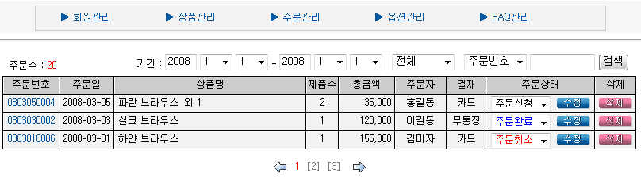
1. 주문목록
╔════════════════════════════╗ ▽ 목록으로 ║
jumun.php | ⇒ | jumun_update.php | ⇒
주문번호 내림차순 정렬 |  | 주문상태 변경
 | ⇒ | jumun_info.php | ⇒
 |  | 상세주문 정보
 | ⇒ | jumun_delete.php | ⇒
 |  | 삭제

Slide 3
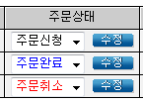
주문상태 → common.php에 전역변수 선언
0 1 2 3 4 5 $a_state=array("전체","주문신청","주문확인","입금확인", "배송중", "주문완료", "주문취소"); $n_state=count($a_state);
주문상태에 따른 글자색표시
$color="black"; if ($state==5) $color="blue"; // 주문완료 if ($state==6) $color="red"; // 주문취소 echo("<select name='state' style='font-size:9pt; color:$color'>"); …

Slide 4
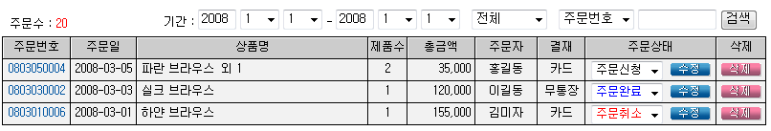
주문상태 전역변수 선언
<a href='jumun.php?no=$no &day1_y=$day1_y&day1_m=$day1_m&day1_d=$day1_d &day2_y=$day2_y&day2_m=$day2_m& day2_d=$day2_d &sel1=$sel1&sel2=$sel2&text1=$text1&page=$page'>[1]</a>
최근 주문부터 표시
$query="select * from jumun where … order by no desc;";

Slide 5
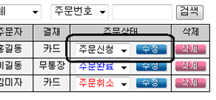
2. 주문상세 수정
╔════════════════════════╗ ▽ 목록으로 ║
jumun.php | ⇒ | jumun_update.php | ⇒
$no, $state |  | 주문상태 변경
$query="update jumun set state=$state where no='$no';";

Slide 6
주문상태 state값 알아내기
form1.state[0].value → 1번째 줄의 주문상태 값 …
…
<select name="state" style="font-size:9pt; color:blue"> // 0번째 state
<option value="1" selected>주문신청</option>
…
</select>&nbsp;
<a href="javascript:go_update('0803030002',0);">
<img src="images/b_edit1.gif" border="0">
</a>
…
<select name="state" style="font-size:9pt; color:blue"> // 1번째 state
<option value="1">주문신청</option>
…
</select>&nbsp;
<a href="javascript:go_update('0803030006',1);">
<img src="images/b_edit1.gif" border="0">
</a>
…

Slide 7
동일한 컨트롤이름을 사용하는 경우, 값 알아내기
…
<script>
a=eval("form1.num"+pos).value;
</scritp>
…
…
<script>
a=form1.num[pos].value;
</scritp>
…
…
<input type="text" name="num1">
<input type="text" name="num2">
<input type="text" name="num3">
…
…
<input type="text" name="num">
<input type="text" name="num">
<input type="text" name="num">
…
<input type="hidden" name="num">

Slide 8
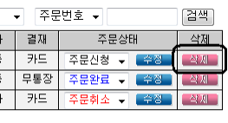
3. 주문정보 삭제
╔═════════════════════════════════════════════╗ ▽ 목록으로 ║
jumun.php | ⇒ | jumun_delete.php | ⇒
$no |  | 삭제
jumn, jumns 양쪽 테이블에서 삭제
$query="delete from jumun where no='$no'; "; $query="delete from jumuns where jumun_no='$no';";

Slide 9
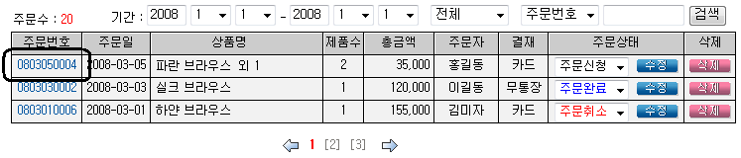
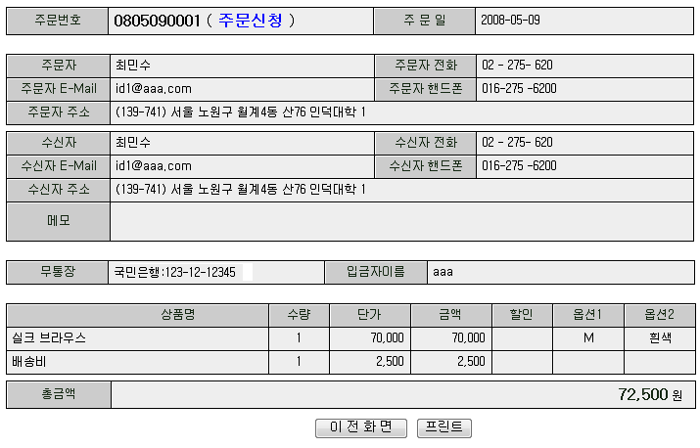
4. 주문상세정보
jumun_info.html

Slide 10
주문 전체 내용
$query="select * from jumun where no='$no’;";
관계형 표시 1
1) where 절 : from A, B, C where A.a1=B.b2 and B.b1=C.c1 2) from 절 : from (A join B on A.a1=B.b2) join C on B.b1=C.c2
테이블 A |  |  | 테이블 B |  |  | 테이블 C
a1 |  |  | b1 |  |  | c1
a2 |  |  | b2 |  |  | c2
a3 |  |  | b3 |  |  | c3

Slide 11
Left, Right Join
주문
제품
주문번호 | 고객명 | 제품_번호 | …
1 | 홍길동 | 1 | …
2 | 이길동 | 2 | …
… | … | … | …
번호 | 제품명 | 가격 | …
1 | 바지 | 10000 | …
2 | 부라우스 | 25000 | …
… | … | … | …
select 주문.주문번호, 주문. 고객명, 제품. 제품명, 제품. 가격
from 주문 left join 제품 on 주문.제품_번호=제품.번호;
select 주문. 주문번호, 주문. 고객명, 제품.제품명, 제품. 가격
from 제품 right join 주문 on 주문.제품_번호=제품.번호;

Slide 12
AS 절
계산식 or 칼럼이름 or 테이블이름 as 별칭
계산식 or 칼럼이름 or 테이블이름 별칭
예1> select 번호, 우편번호, 주소1+' '+주소2+' '+주소3 as 주소
from 우편번호 ;
예2> select 학번, 이름, 출석+중간+기말 as 총점
from 성적 as sj ;

Slide 13
1조 홍길동, 이길동, 박길동, 김길동
2조 이미숙, 김미수, 박미숙, 김미자
…
팀원 as 팀원1
no
name
…
팀
No
팀이름
팀원_no1
팀원_no2
팀원_no3
팀원_no4
…
팀원 as 팀원2
no
name
…
팀
no
팀이름
팀원_no1
팀원_no2
팀원_no3
팀원_no4
…
팀원
no
name
…
팀원 as 팀원3
no
name
…
팀원 as 팀원4
no
name
…
X
O

Slide 14
관계형 표시 2
1) where 절 : from A, B as B1, B as B2 where A.a2=B1.b1 and A.a3=B2.b1 2) from 절 : from (A join B as B1 on A.a2=B1.b1) join B as B2 on A.a3=B2.b2
테이블 A |  |  | 테이블 B | → B1
a1 |  |  | b1
a2 |  |  | b2
a3 |  |  | b3
 |  |  | 테이블 B | → B2
 |  |  | b1
 |  |  | b2
 |  |  | b3

Slide 15
* 테이블 관계
jumun
no
member_no
jumunday
product_names
product_nums
…
jumuns
no
jumun_no
product_no
num
price
cash
discount
opts_no1
opts_no2
product
no
menu
code
name
coname
price
…
제품 정보
주문 전체정보
opts → opts1
no
opt_no
name
소옵션 정보
주문상품 정보
opts → opts2
no
opt_no
name
소옵션 정보

Slide 16
주문 상세 내용
$query=" select … opts1.name as opts1_name, opts2.name as opts2_name, … from jumuns, product, opts as opts1, opts as opts2 where jumuns.product_no=product.no and jumuns.opts_no1=opts1.no and jumuns.opts_no2=opts2.no and jumuns.jumun_no='$no';"; 혹은 $query=" select … opts1.name as opts1_name, opts2.name as opts2_name, … from ((jumuns left join product on jumuns.product_no=product.no) left join opts as opts1 on jumuns.opts_no1=opts1.no) left join opts as opts2 on jumuns.opts_no2=opts2.no where jumuns.jumun_no='$no';";

Slide 17
관계를 맺은 테이블에서 같은 필드 이름이 있는 경우
0 1 2 $q="select product.name as n1, opts1.name as n2, opts2.name as n3, … from jumuns, product, opts as opts1, opts as opts2 where jumuns.product_no=product.no and jumuns.opts_no1=opts1.no and jumuns.opts_no2=opts2.no and jumuns.jumun_no='$no';"; opts1테이블의 name을 php에서 출력하는 경우 : ➔ $row[1] 혹은 $row[n2]

